Slide 1
COMPUTACIÓN EN LA NUBE
Pipeline de Datos
en la Nube
DataCo · Caso de Estudio – Microsoft Azure
Julián Jiménez . Mateo Sánchez . Nataly Rivera Agudelo . Yesica Carolina Restrepo Acosta . Yuli Tatiana Marín Rondón
Tecnológico de Antioquia · Institución Universitaria

Slide 2
CASO DE ESTUDIO
El Problema de DataCo
Problemas identificados
Contexto
Reportes manuales
DataCo es una empresa colombiana de distribución con operaciones en 12 departamentos. Actualmente, la empresa presenta problemas debido a que la información se encuentra distribuida en diferentes sistemas aislados como SAP, Oracle, GPS y Salesforce.
5 días hábiles para consolidar datos en Excel
Inconsistencia
Clientes y productos no coinciden entre sistemas
Impacto en la empresa
Estos problemas generan retrasos en la toma de decisiones, baja confiabilidad de los reportes y exceso de trabajo manual
Rezago de 72 horas
Decisiones tomadas con datos desactualizados
Solución propuesta
Sin trazabilidad
Implementar un pipeline de datos en la nube utilizando servicios de Microsoft Azure para automatizar la integración, transformación y análisis de la información empresarial.
No se puede correlacionar factura SAP con entrega GPS
Escalabilidad nula
Infraestructura antigua sin capacidad de crecimiento

Slide 3
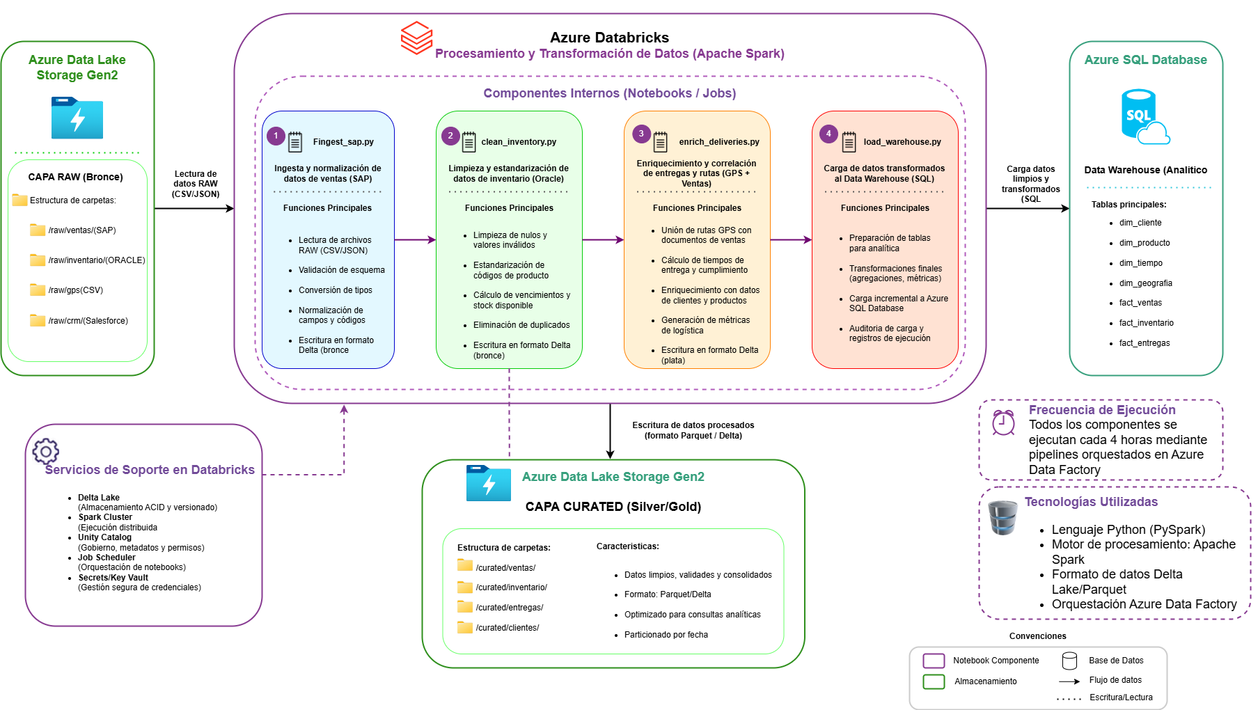
ARQUITECTURA DE SOLUCIÓN
Pipeline de Datos en Microsoft Azure

Slide 4
JUSTIFICACIÓN TÉCNICA
Decisiones de Arquitectura (ADRs)
ADR-01
vs. Azure Logic Apps
ADR-04
vs. Cosmos DB
Azure Data Factory
Azure SQL Database
Orquestador principal del pipeline ETL
Almacén analítico final (tier gratuito)
Se seleccionó como herramienta de orquestación porque permite automatizar pipelines ETL, manejar grandes volúmenes de datos y ejecutar procesos automáticos con tolerancia a fallos.
Se seleccionó como almacén analítico porque tiene integración nativa con Power BI, bajo costo y facilidad de administración mediante SQL.
ADR-02
vs. Azure Synapse
ADR-05
vs. Azure Analysis Services
Azure Databricks
Power BI Desktop
Motor de transformación distribuida
Capa de visualización ejecutiva
Fue elegido para realizar las transformaciones debido a su capacidad de procesamiento distribuido mediante Apache Spark y su facilidad para trabajar con grandes volúmenes de datos.
Fue elegido como herramienta de visualización debido a que permite construir dashboards interactivos y generar reportes automáticos para apoyar la toma de decisiones.
ADR-03
vs. Blob Storage estándar
Azure Data Lake Storage (ADLS) Gen2
Presupuesto ≤ $80 USD/mes
Almacenamiento con namespace jerárquico
Se implementó para almacenar los datos en capas RAW y CURATED, permitiendo mejor organización, gobernanza y escalabilidad de la información.

Slide 5
FUNCIONAMIENTO
Flujo ETL de Extremo a Extremo
01
02
03
04
Ingesta CSV
Transformación ETL
Carga SQL
Visualización BI
Usuario carga archivos CSV desde el panel web o Data Lake. ADF copia de RAW → CURATED cada 4 horas.
Azure Functions + Databricks: fechas ISO, deduplicación, corrección de códigos, normalización de nombres.
SQLAlchemy carga ~1.200 registros en 4 tablas: hechos_ventas, hechos_inventario, hechos_gps, hechos_crm.
Power BI Desktop consume Azure SQL; paneles de ventas por región, productos top y tendencias comerciales.
✔ Calidad de datos >96% ✔ Rezago reducido: 72h → 4h ✔ ~1.200 registros procesados por ejecución ✔ Cero intervención manual

Slide 6
RESULTADOS
Pipeline implementado.
DataCo ya no espera 5 días.
4 h
96%+
5 días→0
$0
Actualización de datos
(antes: 72 horas)
Calidad de datos
tras transformación ETL
Reportes manuales
eliminados
Costo piloto
(Free / Community tiers)
Tecnológico de Antioquia · Computación en la Nube 2026-1

Slide 7
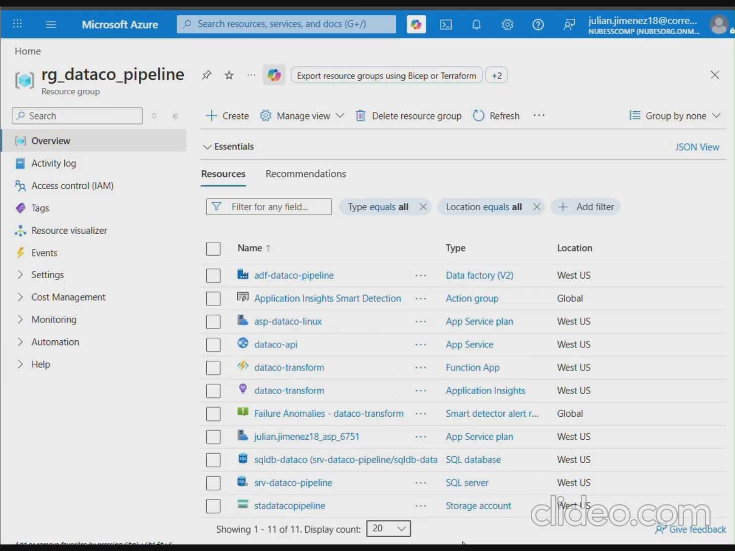
FUNCIONAMIENTO
Tecnológico de Antioquia · Computación en la Nube 2026-1

